Slide 1
EL DESARROLLO SOSTENIBLE
Y LOS PLANES DE DESARROLLO Y ORDENAMIENTO TERRITORIAL, USO Y GESTIÓN DE SUELO
Notes:
gggggggggggggggggggggggggggggggggggggggggggggj

Slide 2
1.- PROBLEMATIZACIÓN DEL DESARROLLO Y TERRITORIOS SOSTENIBLES
MODELO ACTUAL DE DESARROLLO INSOSTENIBLE
El desarrollo está hoy principalmente motivado por la obtención de mayores ganancias y beneficios sin interesarle el respeto a la naturaleza y al ser humano.
Genera deterioro y crisis de las condiciones de sostenibilidad de la naturaleza.
Genera desigualdades sociales, pobreza , desmejoramiento de las condiciones de salud, de alimentación.
POR ELLO ES NECESARIO UN NUEVO DESARROLLO

Slide 3
CRISIS DE SOSTENIBILIDAD Y RETOS DE LOS MUNICIPIOS
Reducción de tierras productivas.
Incremento de sequias e inundaciones.
Constante pérdida de la biodiversidad.
Cambios en la dieta y cultura alimentaria.
Incremento de la producción agrícola destinada para vehículos.
Crecimiento de la población y área urbana.
SE PREVE UNA CRISIS DE SOSTENIBILIDAD ECOLÓGICA , ENERGÉTICA Y ALIMENTARIA
Implica un complejo desafío para los municipios en el ejercicio de la competencia de la planificación y control del uso, ocupación y gestión del suelo, en el apoyo a una adecuada gestión ambiental y en la prestación de servicios básicos justos y equitativos.
Reservar y conservar territorios con biodiversidad: Banco de suelo.
Reto: Enfrentar esta crisis con nueva lógica de desarrollo justa, incluyente y sostenible.
Preservar bosques, páramos, playas y ríos.
Mantener las tierras destinadas a la producción destinada al consumo humano.

Slide 4
DESARROLLO SOSTENIBLE
PERMITE SATISFACER LAS NECESIDADES DE LA GENERACION ACTUAL SIN AFECTAR LAS NECESIDADES FUTURAS
Tiempo
Satisfacción de las necesidades actuales sin afectar las necesidades futuras.
Relación hombre naturaleza
Respeto a la conservación de la naturaleza.
DIMENSIONES DEL DESARROLLO SOSTENIBLE
El progreso y modernización compatible con el desarrollo humano.
Desarrollo tecnológico y científico
Redistribución y justicia social
Desarrollo solidario, austero y equilibrado.

Slide 5
2.- VISION DE UN TERRITORIO Y/O CIUDADES SOSTENIBLES
ALTERNATIVAS PARA EL DESARROLLO SOSTENIBLE
CAMBIO ESTRUCTURAL GLOBAL: Producir más y mejor pero adaptado a valores sociales equitativos, justos y respetuosos de la naturaleza.
Abandonar el modelo de crecimiento basado en crecer por crecer.
ODS
AGENDA 20-30
Abandonar la producción destinada al consumo no necesario y ostentoso.
ACUERDO DE PARÍS
CAMBIO CLIMÁTICO
Fortalecer la reutilización, reducción y reciclaje.
Nueva propuesta de uso y ocupación del suelo en función del desarrollo sostenible.
MARCO DE SENDAI REDUCCIÓN DEL RIESGO DE DESASTRES 15-30
Incorporar en el diseño urbano y arquitectónico para lograr territorios sostenibles y construcciones sostenibles.

Slide 6
AVANCES EN ECUADOR HACIA EL DESARROLLO SOSTENIBLE
CREACIÓN DE CAPACIDADES Y CONDICIONES PARA UN NUEVO DESARROLLO SOSTENIBLE
Nueva organización de gobierno por niveles en el territorio con las siguientes características:
Descentralización
Autónomos
Participación social
Nueva normativa sobre ambiente, ordenamiento territorial, riesgos.

Slide 7
RETOS PARA LOGRAR DESARROLLO SOSTENIBLE
NECESIDAD DE CAMBIAR LA VISIÓN DE LA RELACIÓN ENTRE LO GLOBAL Y LO LOCAL
Pensar que las decisiones y acciones que se toman en lo local tienen consecuencias futuras directas sobre lo global lo planetario y en la naturaleza.
Lo global nos alerta sobre nuestra responsabilidad en lo local
Lo local mide el impacto y avance concreto de nuestras decisiones y acciones
NECESIDAD DE APORTAR EN EL CUMPLIMIENTO DE LOS GRANDES OBJETIVOS MUNDIALES
Aportar a los planteado en distintos acuerdos, convenios e instrumentos mundiales:
Agenda 2030
Habitat III
Consenso de Montevideo
Marco de Sendai

Slide 8
3.- ÁMBITOS Y RESPONSABILIDAD DE LAS MUNICIPALIDADES ECUATORIANAS PARA EL
DESARROLLO SOSTENIBLE
LA PLANIFICACIÓN ACTUAL
PLANES CON VISIONES DE DESARROLLO DONDE PRIMA
INTERÉS PARTICULAR Y EL DE GRUPO
INTERÉS GENERAL
EXTERMINACIÓN DE LOS RECURSOS NATURALES
=
DERECHO A LA CIUDAD
TERRITORIO
C
LIBRE MERCADO
B
C
TERRITORIO
A
B
C
B
A
D
A
C
C
CIUDAD
C
A
AMBIENTE
RIESGOS
PATRIMONIO
MODELO DE DESARROLLO

Slide 9
PDOT
GESTIÓN DE RIESGOS
PUGS
LEY ORGÁNICA DE USO Y GESTIÓN DEL SUELO.
COOTAD.
EL ORDENAMIENTO TERRITORIAL.
ORDENANZAS .
OTRAS NORMAS .
MEDIDAS DE PREVENCIÓN, PARA EVITAR EMERGENCIAS Y DESASTRES.

Slide 10
Problemas ambientales que deben enfrentarse en las áreas de atmósfera, biodiversidad, bosques, área urbana, agua, suelo y residuos.
POLITICAS, ESTRATEGIAS, METAS, PLANES, PROGRMAS Y PROYECTOS
Uso Sostenible de los recursos naturales, de acuerdo con la capacidad de carga de los ecosistemas.
La Ecoeficiencia, como la aceptación del reto del desarrollo sostenible y oportunidad de negocio.
Responsabilidad compartida de los diferentes agentes sociales, con la implicación de todos los elementos sociales.
Cohesión y participación social, en la medida en que se fomenta la sensibilización y participación de la población poniendo la información a disposición de todos.
Cautela ante las amenazas de daños contra el medio ambiente, impulsando actuaciones preventivas e impulsando una cultura ambiental en la población.
FUENTE.- Tomado del Documento “Estrategia de Desarrollo Sostenible de La Rioja”. larioja. org El Gobierno de la Rioja en Internet.
Como tendencia, la ecoeficiencia no es un imposible, sino un desideratum, (Deseo o aspiración que aún no se ha cumplido), algo a lo que se debe llegar cuando se quiere respetar el entorno.

Slide 11
DESARROLLO SOSTENIBLE CON UNA NUEVA VISIÓN DE DESARROLLO
LA PLANIFICACIÓN ACTUAL
HACIA UN NUEVO MODELO DE DESARROLLO
CIMENTADO EN PRINCIPIOS PARA PRECAUTELAR EL AMBIENTE
LEGADO A LAS FUTURAS GENERACIONES
LAS MUNICIPALIDADES EN LA PLANIFICACIÓN

Slide 12
USO Y GESTIÓN DEL SUELO:
NIVEL CANTONAL
DEFINIR EL USO Y GESTIÓN DEL SUELO DEL TERRITORIO INTEGRALMENTE
POTENCIAR LA PRODUCCIÓN.
GARANTIZAR UN MANEJO EFICIENTE DEL AMBIENTE PARA SU CONSERVACIÓN.
PROPONER UN HÁBITAT SANO EFICIENTE Y SEGURO.
DESARROLLO DE LAS ACTIVIDADES HUMANAS CON CALIDAD.
USO Y GESTIÓN DEL SUELO:
AREA RURAL
VIALIDAD ACTUAL = 1. PEDAZOS DE CARRETERA.
2. VÍAS DESARTICULADAS.
3. COMUNICAN CENTROS POBLADOS Y NO ZONAS DE PRODUCCIÓN.
Complementar y entrelazarlas mediante anillos viales.
Dotar de los servicios básicos: población con mejor nivel de vida,
desestimula la migración campo ciudad.
En lo productivo dotar de insumos a través de asistencia técnica, capacitación, incentivos tributarios y créditos blandos.
Impulsar la producción orgánica con la incorporación de valor agregado.

Slide 13
USO Y GESTIÓN DEL SUELO:
AREA URBANA
EN LA ACTUALIDAD, EL 54 % DE LA POBLACIÓN MUNDIAL VIVE EN ZONAS URBANAS.
LA CANTIDAD DE HABITANTES EN LAS CIUDADES AUMENTARÁ 1,5 VECES HASTA LLEGAR A 6000 MILLONES DE HABITANTES EN 2045, ES ADICIONAR 2000 MILLONES DE RESIDENTES URBANOS.
LA RAPIDEZ Y MAGNITUD DEL PROCESO DE URBANIZACIÓN PLANTEA ENORMES DESAFÍOS:
Satisfacer la creciente demanda de viviendas de bajo costo.
Sistemas de transporte bien conectados.
Otro tipo de infraestructuras, servicios básicos y empleos.
MÁS DEL 80 % DEL PIB MUNDIAL SE GENERA EN LAS CIUDADES, LA URBANIZACIÓN PROMOVERÁ EL CRECIMIENTO SOSTENIBLE POR EL AUMENTO DE LA PRODUCTIVIDAD Y SURGIMIENTO DE IDEAS INNOVADORAS.
Para 1000 millones de pobres que viven en asentamientos urbanos informales con el fin de acercarlos a los centros donde existen oportunidades.

Slide 14
USO Y GESTIÓN DEL SUELO:
AREA URBANA
CONSTRUIR CIUDADES QUE FUNCIONEN Y QUE SEAN INCLUSIVAS, SEGURAS, RESILIENTES Y SOSTENIBLES
REQUERIMIENTOS
ALTO NIVEL DE COORDINACIÓN NORMATIVA
OPORTUNIDADES DE INVERSIÓN.
CONSTRUIDA, LA ESTRUCTURA FÍSICA Y LOS PATRONES DE USO DEL SUELO DE UNA CIUDAD
PUEDEN SER IMPOSIBLES MODIFICARLOS DURANTE GENERACIONES.
DA LUGAR A UNA EXPANSIÓN INSOSTENIBLE

Slide 15
USO Y GESTIÓN DEL SUELO:
AREA URBANA
IDENTIFICAR:
El límite urbano.
La trama urbana.
Uso actual del suelo.
Red vial jerarquizada.
PROPONER:
1.- Red vial futura sobre la que se desarrolle la ciudad.
2.- Zonificación definida por los factores fundamentales del
ordenamiento urbano.
3.- Uso y gestión del suelo con usos compatibles.
4.- Servicios públicos eficientes.
5.- Consolidar y densificar el área urbana y cerrar el límite urbano
con áreas de expansión urbana mínimas.
6.- Áreas verdes y equipamientos establecidos jerárquicamente,
en función de las potencialidades que definen los principales
roles del territorio.
PERMITE
- POTENCIAR EL NIVEL DE CONFORT DEL ASENTAMIENTO CON UN PAISAJE NATURAL Y URBANO ARMÓNICO.
EVITAR LA REDUCCIÓN DE LAS ÁREAS DE PROTECCIÓN Y LAS ZONAS PRODUCTIVAS, PARA GARANTIZAR LA SEGURIDAD ALIMENTARIA PRESENTE Y FUTURA DE LA POBLACIÓN.

Slide 16
FINANZAS MUNICIPALES
INCIDE EN LA CONFIABILIDAD
OPORTUNIDAD
AUTONOMÍA DE LA PLANIFICACIÓN TERRITORIAL MUNICIPAL.
DEPENDENCIA DE LOS MUNICIPIOS CON EL GOBIERNO CENTRAL
INCIDE
PROPONER
GENERAR PROCESOS DE SANEAMIENTO Y FORTALECIMIENTO DE LAS FINANZAS MUNICIPALES.
MEJORAR LA CALIDAD DEL GASTO.
ACTUALIZAR NORMATIVA E INSTRUMENTOS TÉCNICOS DE RECAUDACIÓN TRIBUTARIA DE LOS IMPUESTOS Y TASAS MUNICIPALES.
PROCESOS QUE CONTRIBUYEN A LA CONSTRUCCIÓN DE INSTITUCIONES AUTOSUFICIENTES Y TERRITORIOS SOSTENIBLES.

Slide 17
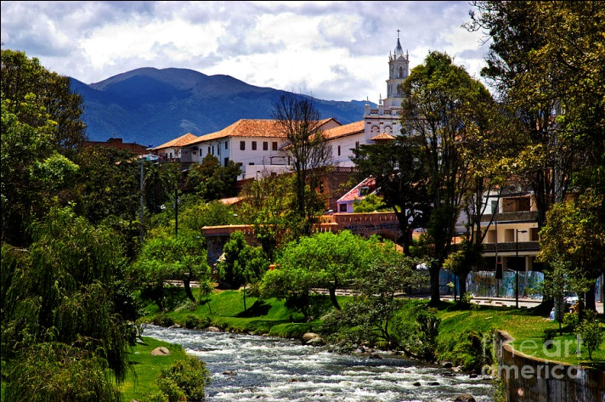
4. BUENAS PRACTICAS DE DESARROLLO SOSTENIBLE
IMPLEMENTADAS EN MUNICIPIOS DEL ECUADOR
Cuenca: 1.- Recuperación de los 4 ríos de Cuenca y río Cuenca.
Construcción de colectores marginales al río
Cuenca.
Construcción de plantas de tratamiento de
Aguas servidas, Ucubamba.

Slide 18
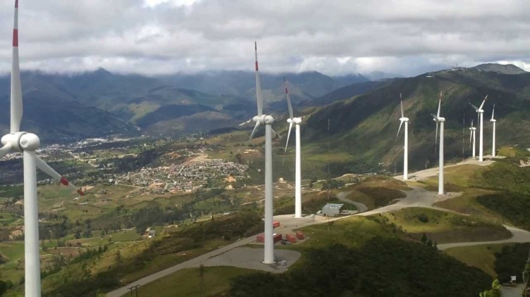
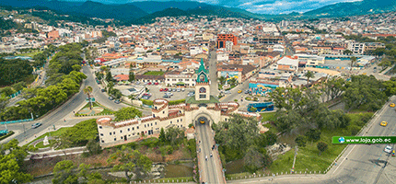
Loja:
1.- Energía eólica. (Parque Eólico Villonaco).
Generación eléctrica alternativa: eólica.
2.- Manejo de la contaminación vehicular: Proyecto de bicicleta.
3.- Erradicación de Vehículos de combustión interna: Taxis eléctricos.
Reducir el consumo de hidrocarburos fósiles ,
altamente contaminantes.
Y bajar los niveles de contaminación del aire.

Slide 19
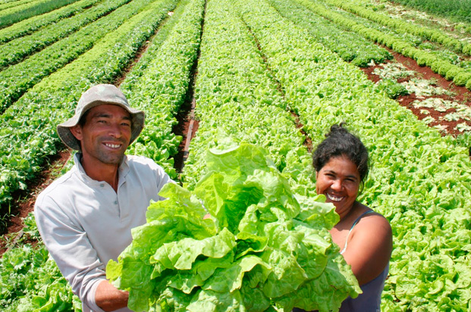
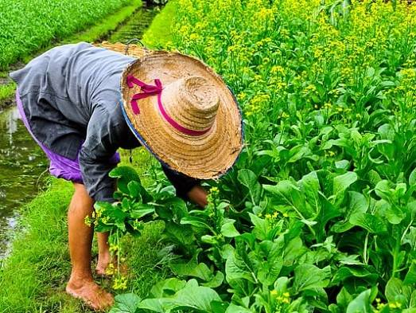
Lago Agrio:
1.- Producción agrícola orgánica (cero químicos): Defensa de la
Biodiversidad.
Producción sin químicos e incorporación
de valor agregado a la producción.
Evita las fumigaciones aéreas, uso de fungicidas
Y pesticidas y la contaminación del suelo,
del aire y del agua.

Slide 20
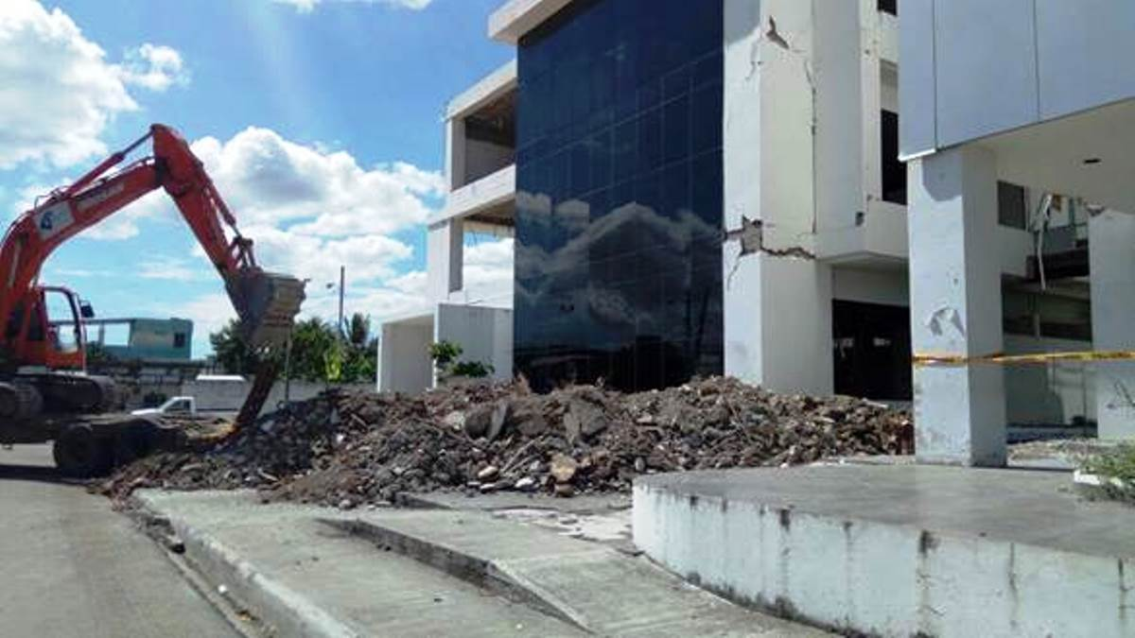
Portoviejo:
1.- Fomento de la resiliencia.
Reconstrucción de Equipamientos,
Calles y avenidas.
Reconstrucción de edificios
públicos y privados.
Generación de nuevos
emprendimientos.

Slide 21
CONCLUSIONES
GENERAR TERRITORIOS SOSTENIBLES:
Un ambiente sano con acceso a servicios básicos para que la gente viva saludable y libre de contaminación. Y garantizar territorios conservados para beneficio de las futuras generaciones.
Un desarrollo económico local para que la gente mejore sus ingresos y tenga acceso a fuentes de trabajo, por tanto mejore su nivel de vida.
Un eje social fortalecido, para que la población tenga acceso a los servicios sociales de forma inclusiva y justa con cobertura total.
Una institucionalidad planificada y con un modelo de gestión eficaz, para encarar los retos del desarrollo con el carácter de sostenibilidad real, en todos los ámbitos, de forma participativa con la población beneficiada.

Slide 22
MUCHAS GRACIAS

